Slide 1
ლაგოდეხის მუნიციპალიტეტის მერია
www.lagodekhi.gov.ge
www.facebook.com/ლაგოდეხის-მუნიციპალიტეტის-მერია

Slide 2
ლაგოდეხის მუნიციპალიტეტში რეგიონული განვითარების ფონდიდან დაფინანსებულია 42 პროექტი
საერთო ღირებულება 9 099 239.99 ლარი
ლაგოდეხის მუნიციპალიტეტის მერია

Slide 3
გზების რეაბილიტაცია - 12 543 გრძ.მ.
4 279 930.86 ლარი
ქ. ლაგოდეხი
კოსტავას ქუჩა
წერეთლის ქუჩა
რუსთაველის ქუჩა
სოფ. განათლება
სოფ. თამარიანი
სოფ. ფონა
სოფ. მაწიმი
სოფ. მშვიდობიანი
ლაგოდეხის მუნიციპალიტეტის მერია

Slide 4
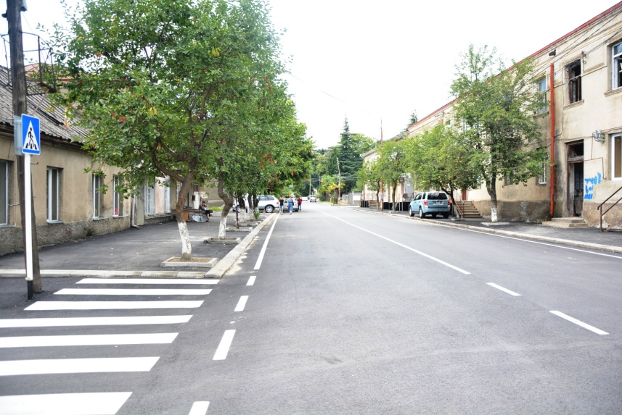
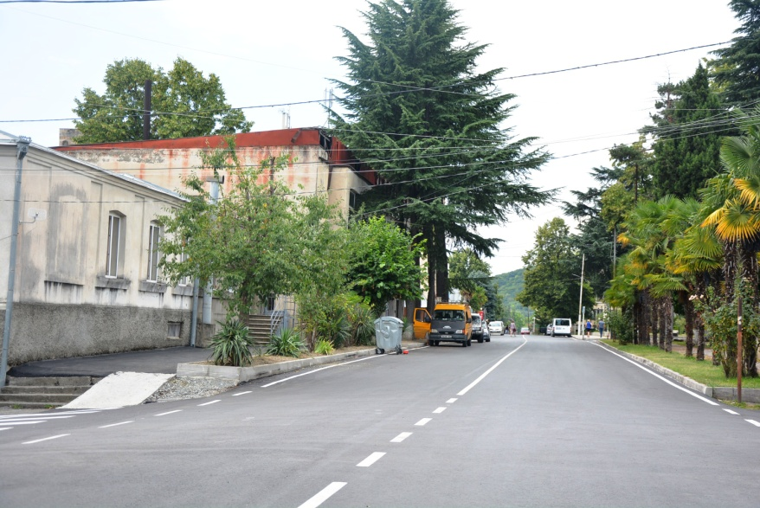
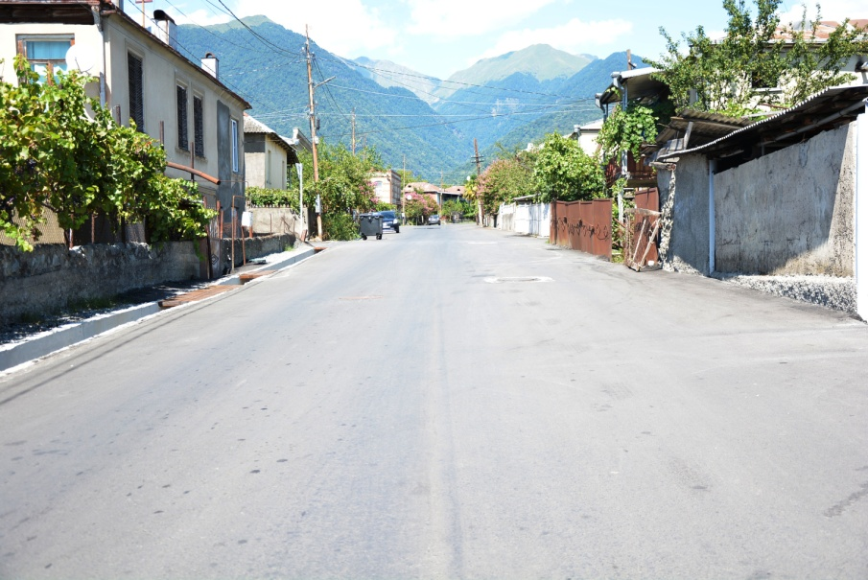
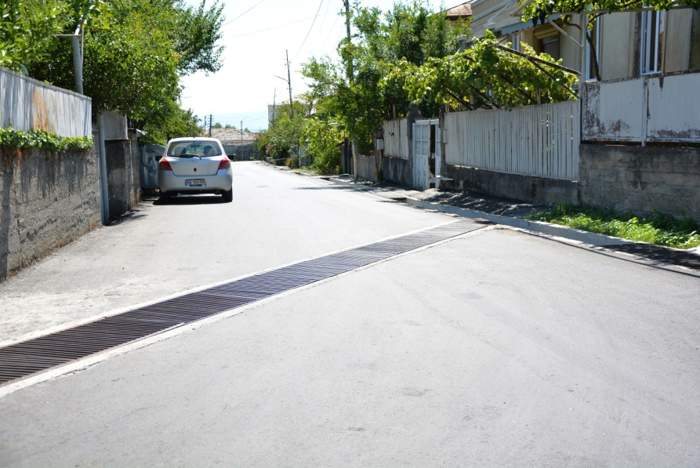
ქ. ლაგოდეხი, კოსტავას ქუჩა (565 გრძ.მ.) - 425 627.19 ლარი
ქ. ლაგოდეხი, წერეთლის ქუჩა (866 გრძ.მ. ) - 534 840.15 ლარი
ლაგოდეხის მუნიციპალიტეტის მერია

Slide 5
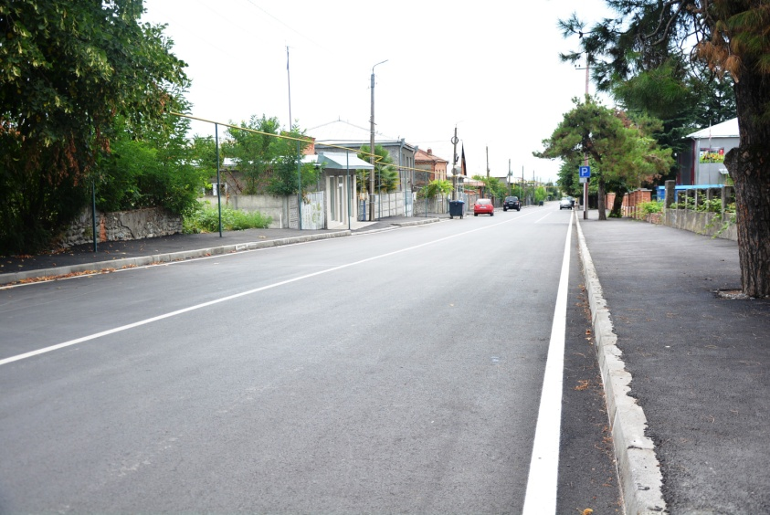
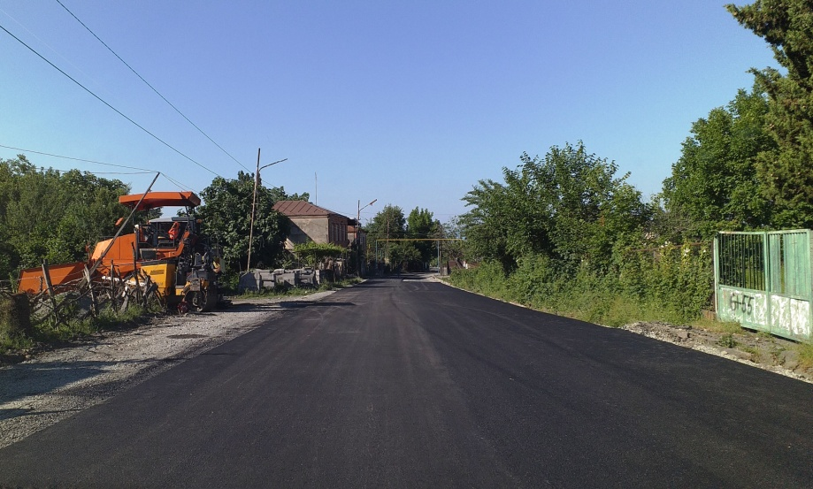
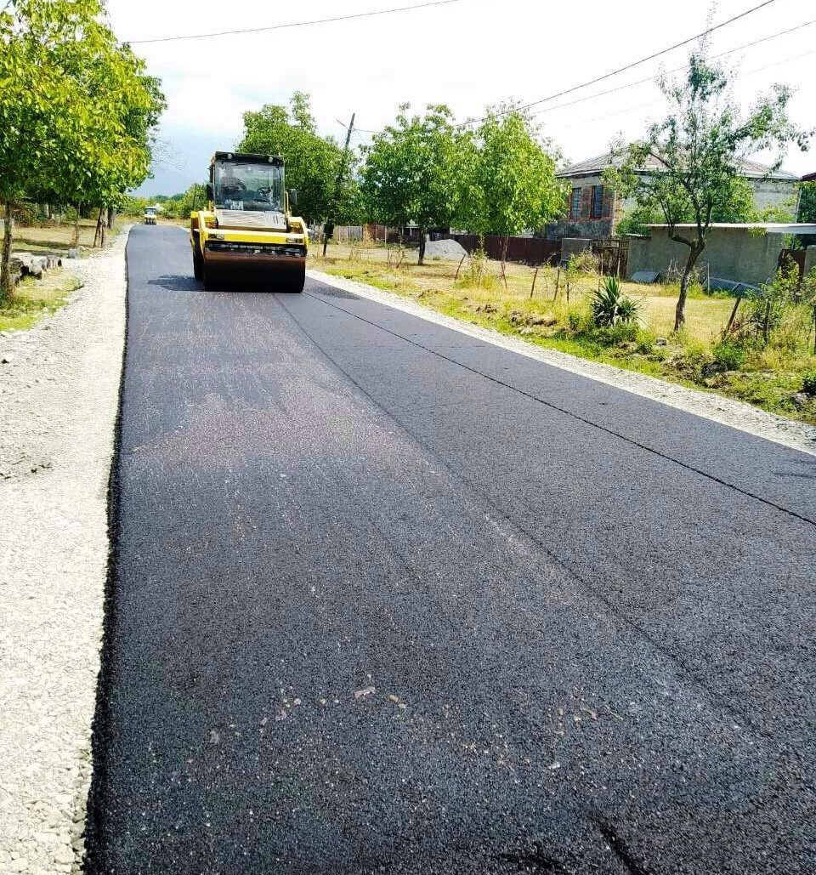
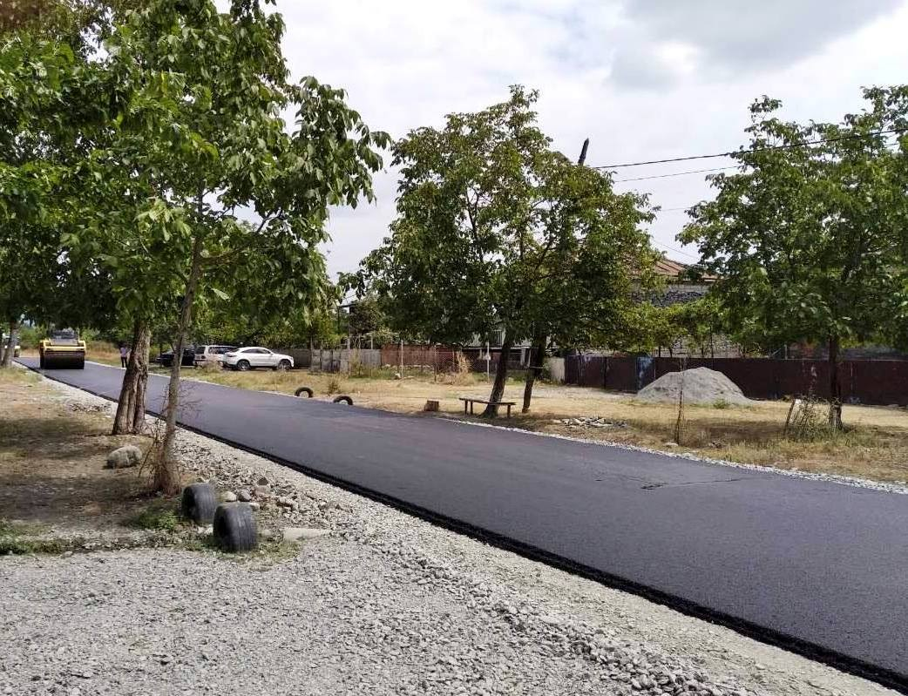
ქ. ლაგოდეხი, რუსთაველის ქუჩა (91 420 გრძ.მ.) – 868 120 ლარი
სოფ. განათლებაში შიდა გზების რეაბილიტაცია (1 765 გრძ.მ.) – 405 963.13 ლარი
ლაგოდეხის მუნიციპალიტეტის მერია

Slide 6
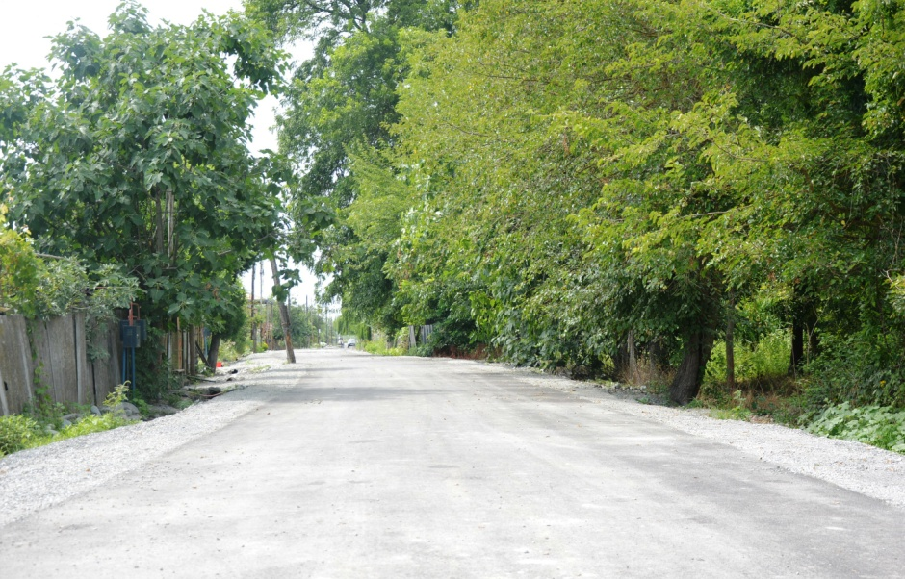
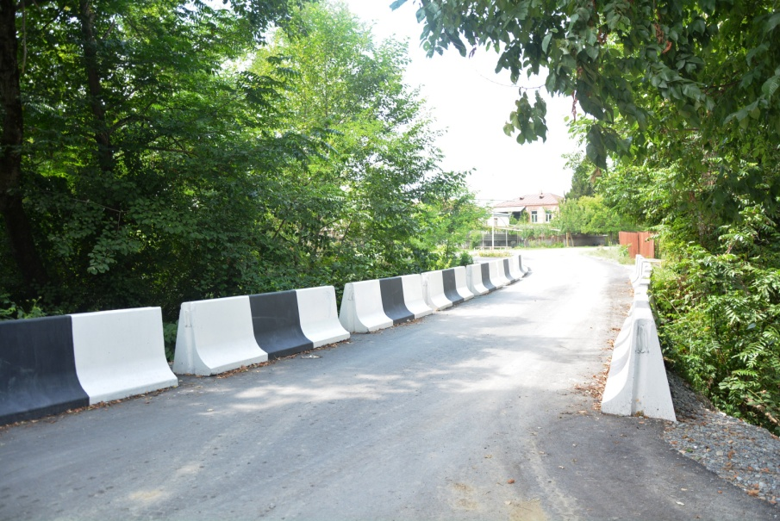
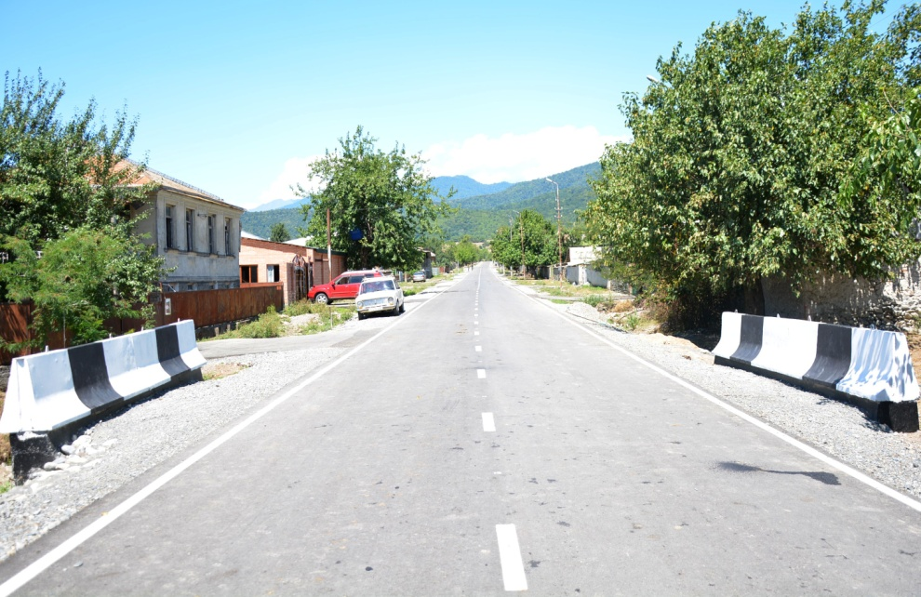
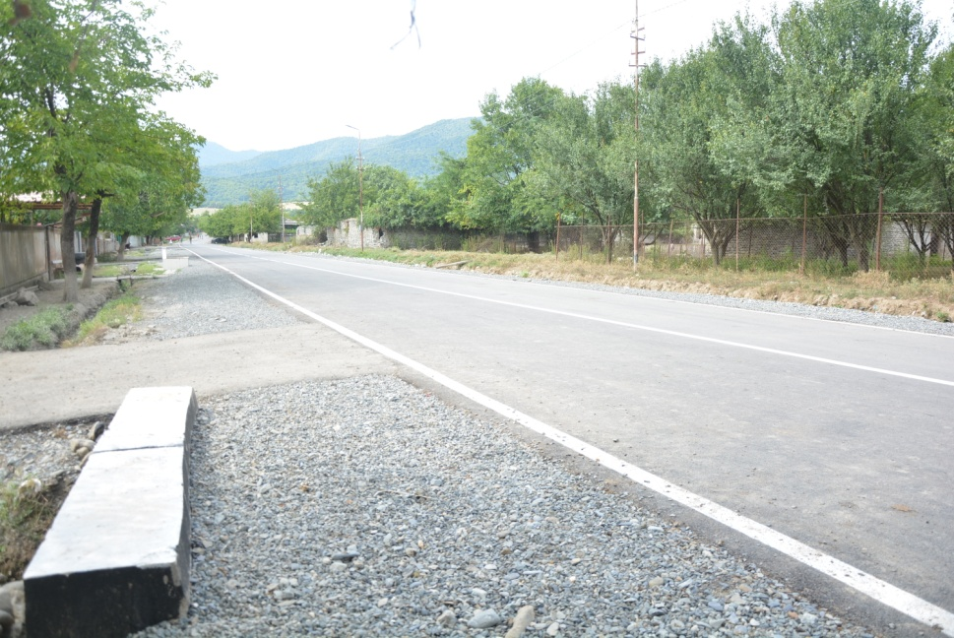
სოფ. თამარიანში სკოლის ქ. რეაბილიტაცია (2 120 გრძ.მ.) - 631 880.39 ლარი
სოფ. ფონაში შიდა გზების რეაბილიტაცია (960 გრძ.მ.) – 498 000 ლარი
ლაგოდეხის მუნიციპალიტეტის მერია

Slide 7
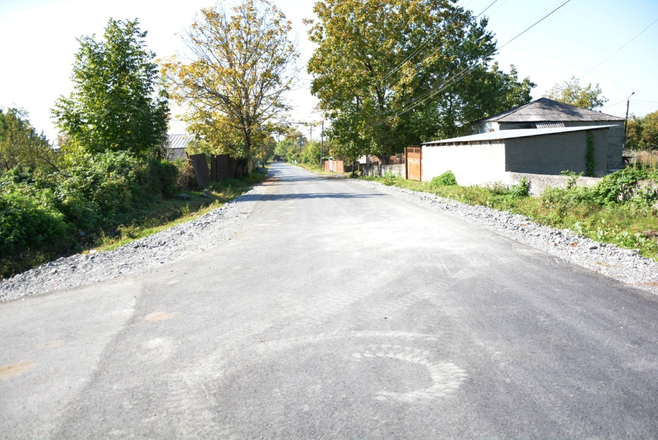
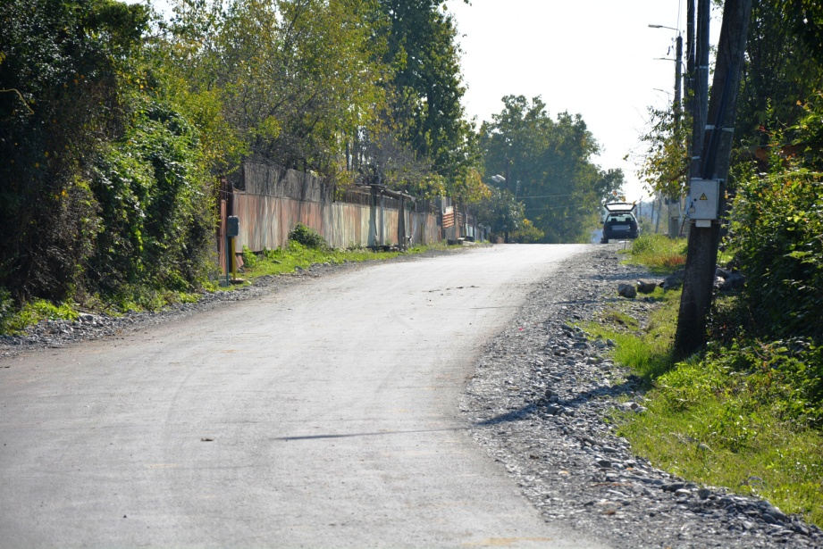
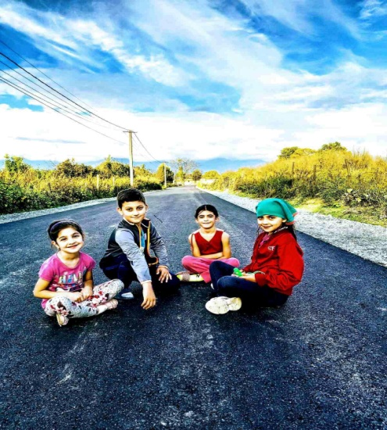
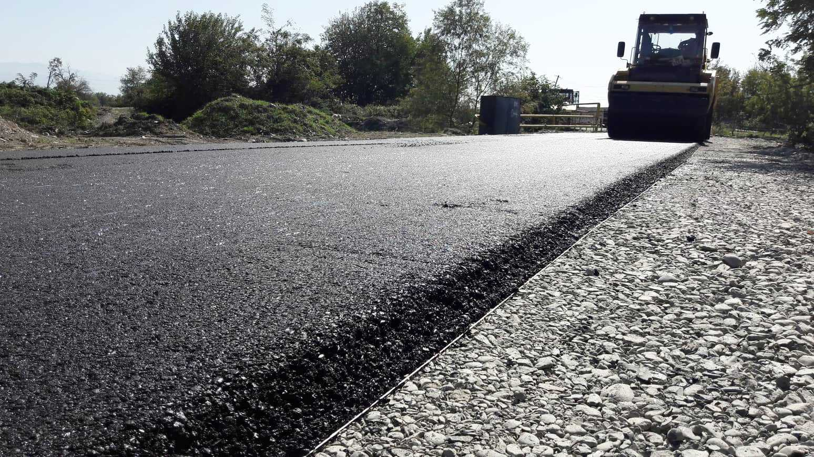
სოფ. მაწიმში შიდა გზების რებილიტაცია (2 427 გრძ.მ.) – 633 000 ლარი
სოფ. მშვიდობიანში მე-2 და მე-3 ქუჩის რეაბილიტაცია (1 100 გრძ.მ.) – 282 500 ლარი
ლაგოდეხის მუნიციპალიტეტის მერია

Slide 8
მუნიციპალიტეტში ტერიტორიაზე მოეწყო 11 ნაპირსამაგრი გაბიონი (1 577 გრძ.მ.) - 1 710 509.60 ლარი
სოფ.შეერთებაში ჭვარტლის ხევზე მარჯვენა ნაპირზე გაბიონის
მოწყობა (25 გრძ.მ.) – 32 524.18 ლარი
სოფ.განათლებაში ნინოს ხევზე გაბიონის მოწყობა (322 გრძ.მ.) –
407 469 ლარი
სოფ.ქვ.მსხალგორში მდინარე ბაისუბნის ხევზე ხიდის მიმდებარე მარცხენა მხარეს გაბიონის მოწყობა (98 გრძ.მ) - 126 591 ლარი
სოფ.ბაისუბანში მდ. ბაისუბნის ხევზე გაბიონების მოწყობა (146 გრძ.მ.) – 116 689.72 ლარი
ლაგოდეხის მუნიციპალიტეტის მერია

Slide 9
სოფ. ბაისუბანში მდ. ბაისუბნის წყალზე გაბიონის მოწყობა (56 გრძ. მ.) 49 447.36 ლარი
სოფ. აფენში წერეთლის ქუჩაზე არსებული ხიდის მიმდებარე გაბიონის მოწყობა (64 გრძ.მ.) - 62 626.52 ლარი
სოფ. ფონაში მდ. კაბლის ნაპირზე გაბიონის მოწყობა (135 გრძ.მ.)
140 213 ლარი
ლაგოდეხის მუნიციპალიტეტის მერია

Slide 10
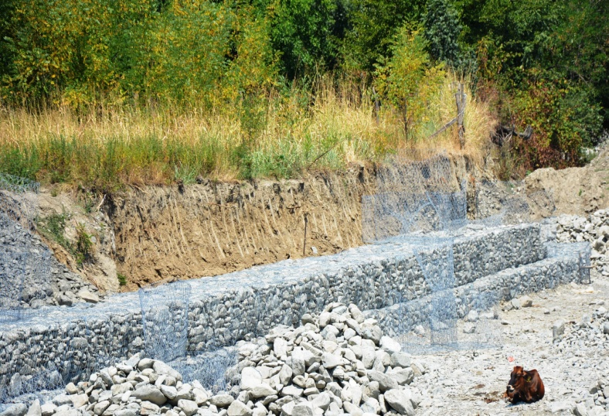
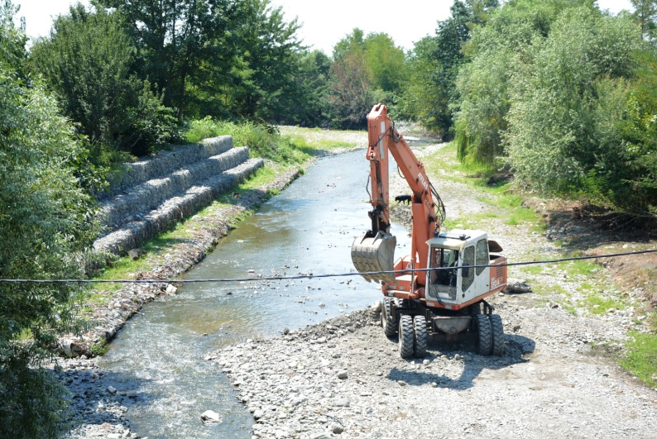
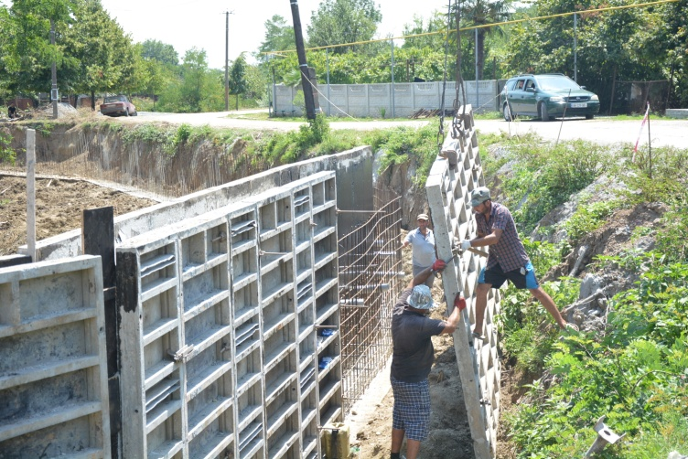
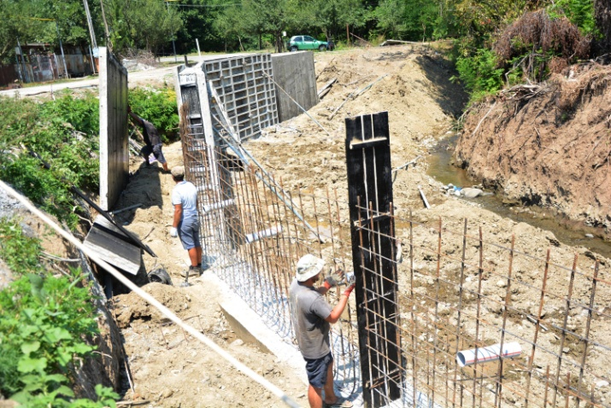
სოფ. თელაში ბაისუბნის ხევზე ნაპირსამაგრი რკინა ბეტონის მოწყობა (61 გრძ.მ.) 88 933.82 ლარი
სოფ.გურგენიანში კიროვკაზე გაბიონის მოწყობა 78 გრძ. მ. – 192 767 ლარი
ლაგოდეხის მუნიციპალიტეტის მერია

Slide 11
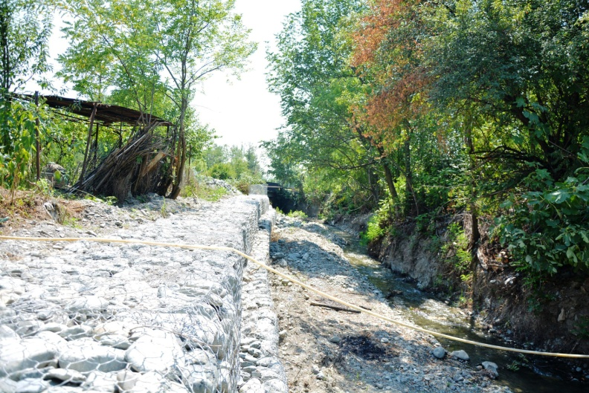
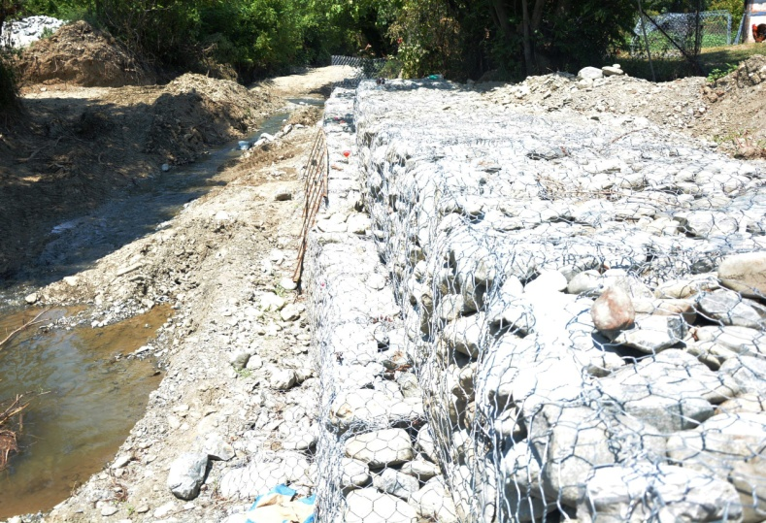
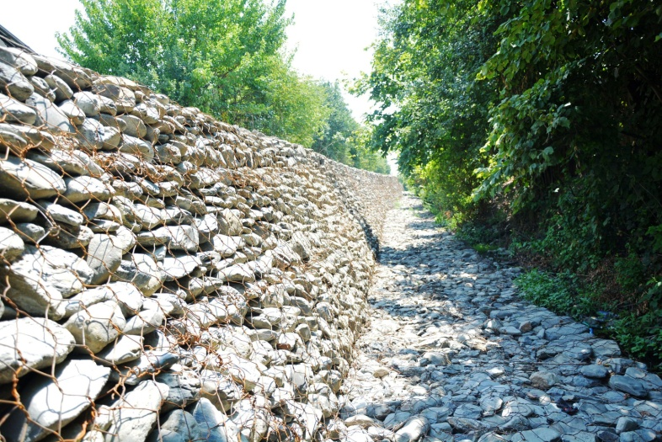
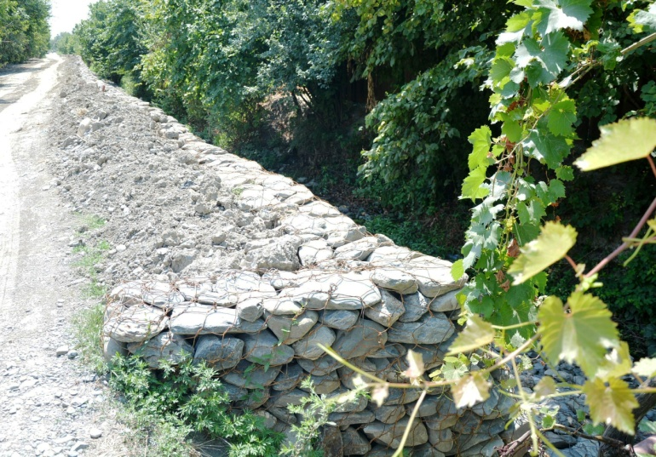
სოფ.ცოდნისკარში ჭვარტლის ხევზე მარცხენა ნაპირზე გაბიონის მოწყობა (392 გრძ. მ.) 458 997 ლარი
სოფ.ჭაბუკიანიდან ქვ. ნაშოვარში გადასასვლელ გზაზე ნაპირსამაგრი გაბიონის მოწყობა (190 გრძ.მ.) – 34 251 ლარი
ლაგოდეხის მუნიციპალიტეტის მერია

Slide 12
ამბულატორიის მშენებლობა/რეაბილიტაცია
განხორციელდა 8 სოფელში
387 980 ლარი
სოფელი
კაბალი (ბაისუბანი)
აფენი
ფონა
ჭიაური
ნინიგორი
არეშფერანი
მაწიმი
თამარიანი
ლაგოდეხის მუნიციპალიტეტის მერია

Slide 13
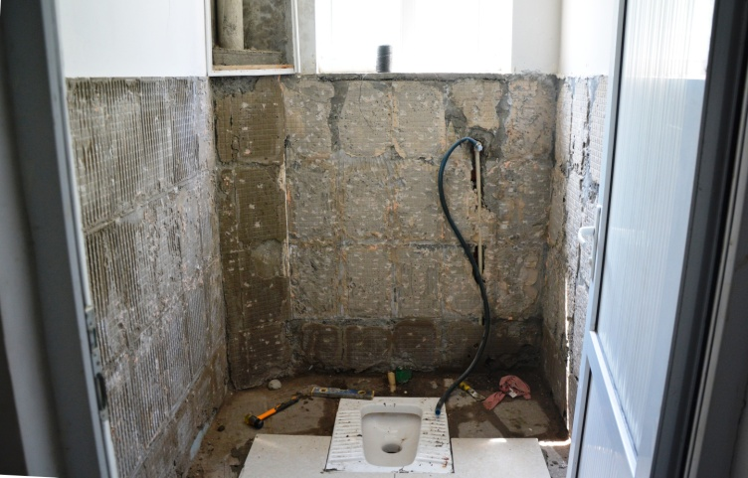
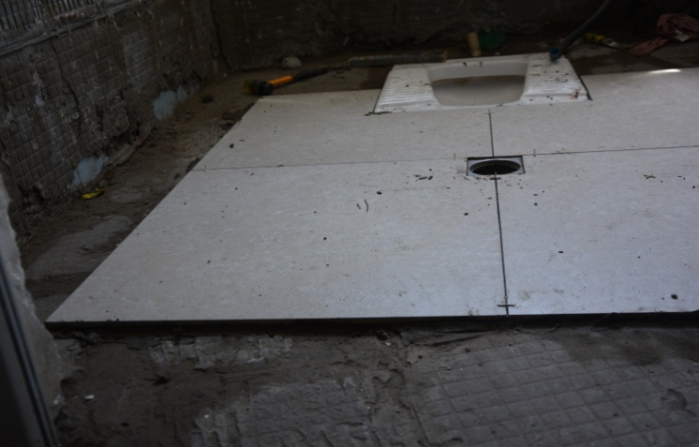
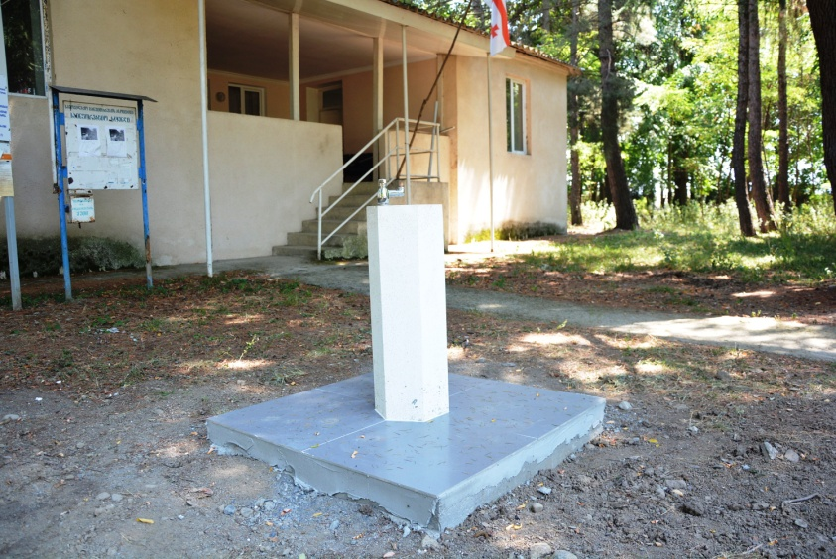
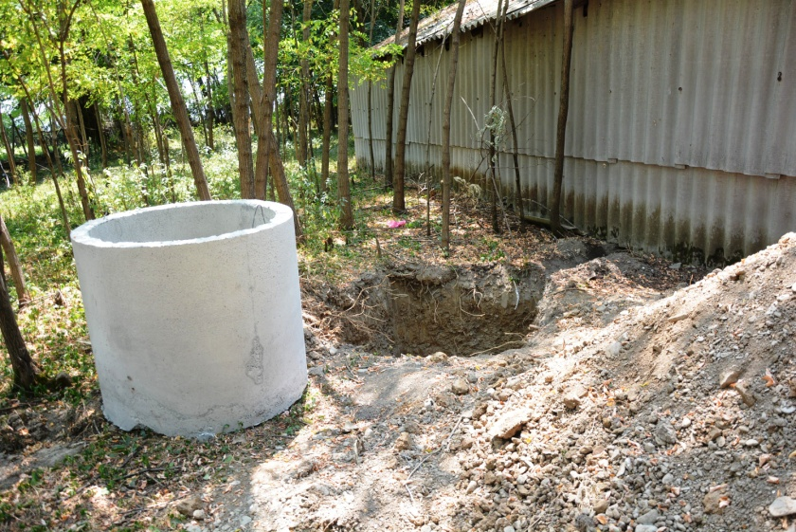
სოფ.კაბალი (ბაისუბნის) ამბულატორიის რეაბილიტაცია- 30 377 ლარი
სოფ. ფონის ამბულატორიის რეაბილიტაცია - 8 688 ლარი
ლაგოდეხის მუნიციპალიტეტის მერია

Slide 14
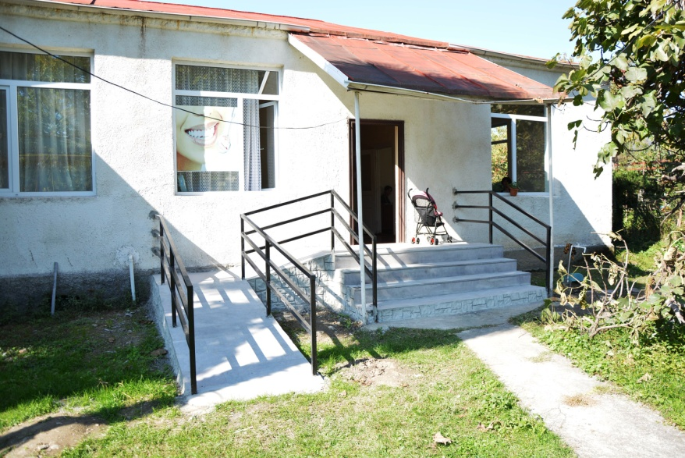
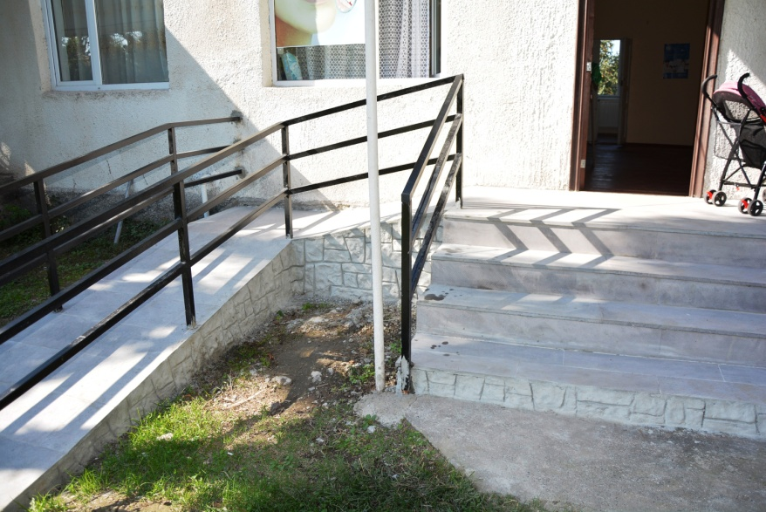
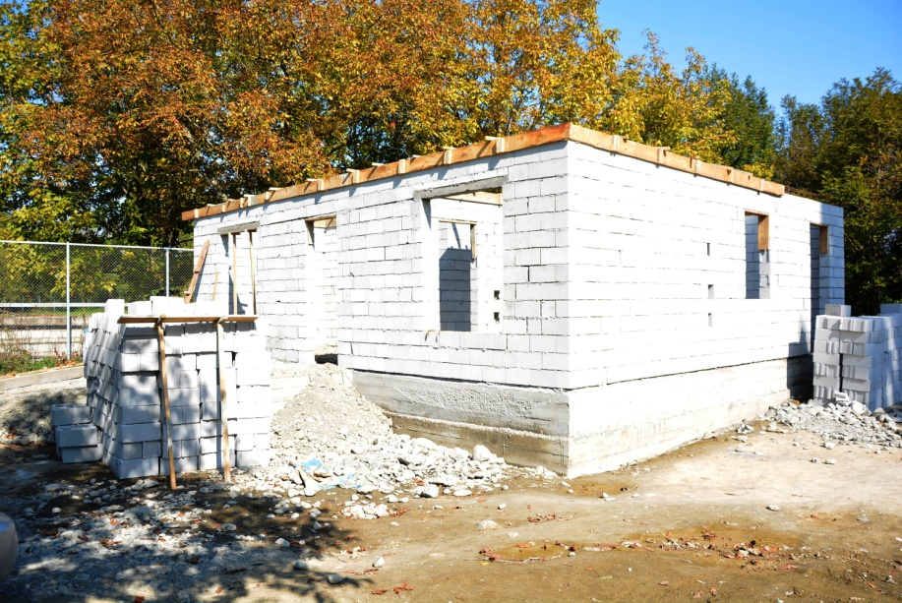
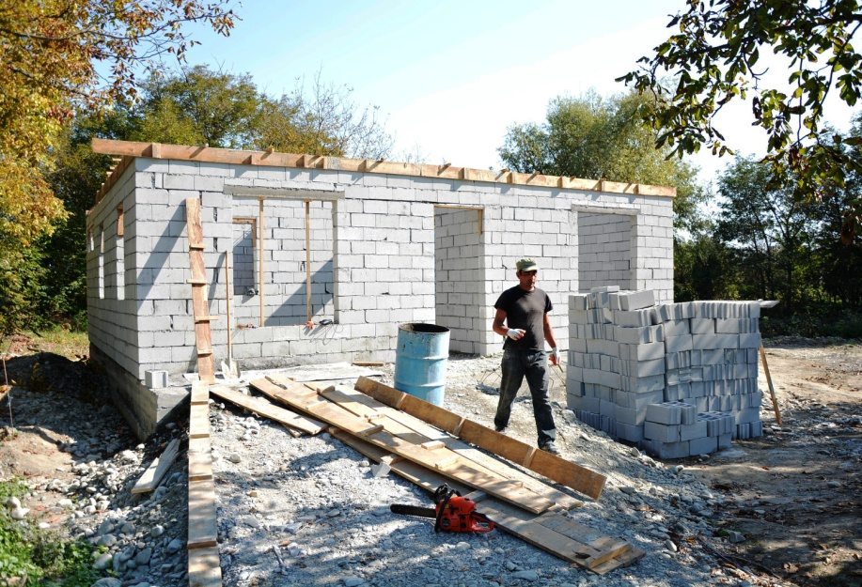
სოფ. ნინიგორის ამბულატორიის რეაბილიტაცია - 45 496 ლარი
სოფ. თამარიანში ამბულატორიის სამშენებლო სამუშაოები - 91 330 ლარი
ლაგოდეხის მუნიციპალიტეტის მერია

Slide 15
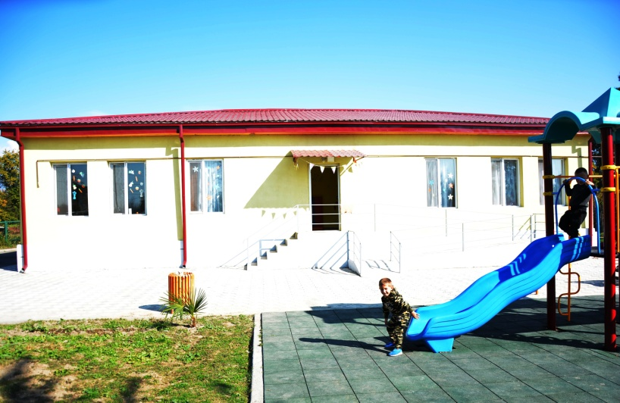
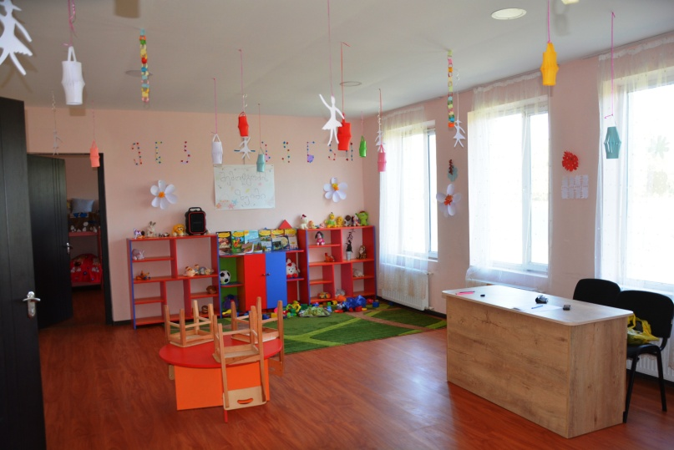
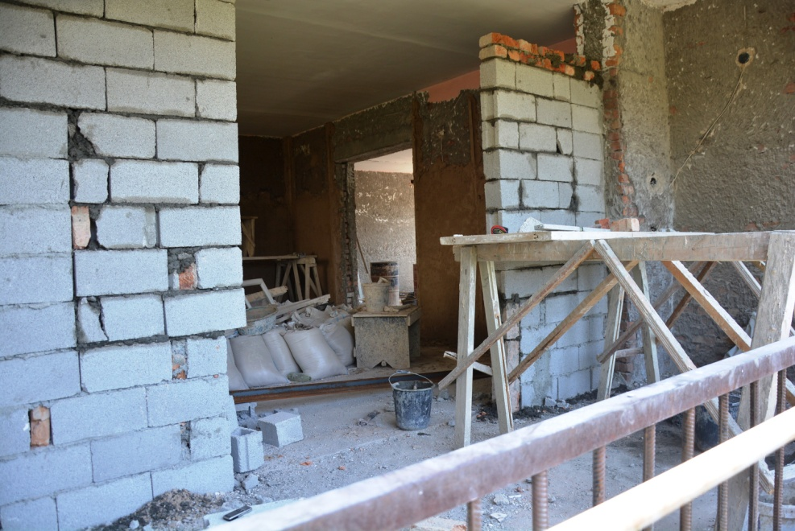
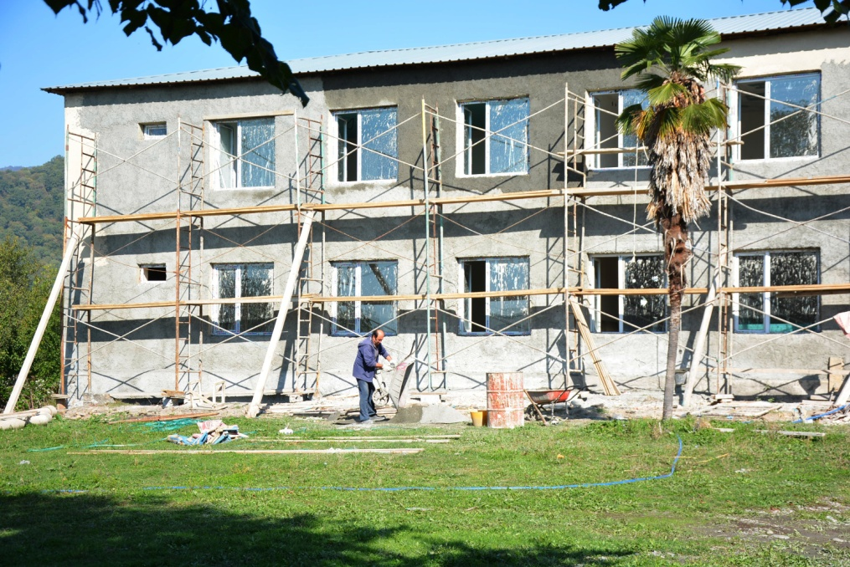
საბავშვო ბაღების რეაბილიტაცია -1 705 087 ლარი
სოფ. მშვიდობიანის საბავშვო ბაღის რეაბილიტაცია - 30 000 ლარი
სოფ. კავშირში საბავშვო ბაღის რეაბილიტაცია - 837 777ლარი
ლაგოდეხის მუნიციპალიტეტის მერია

Slide 16
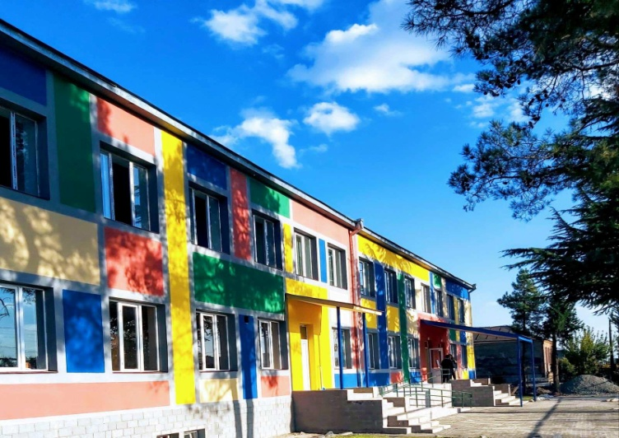
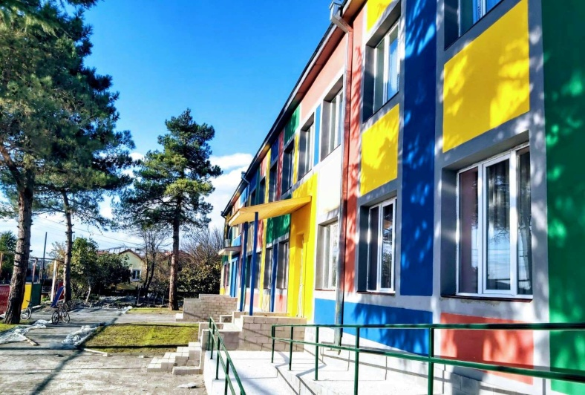
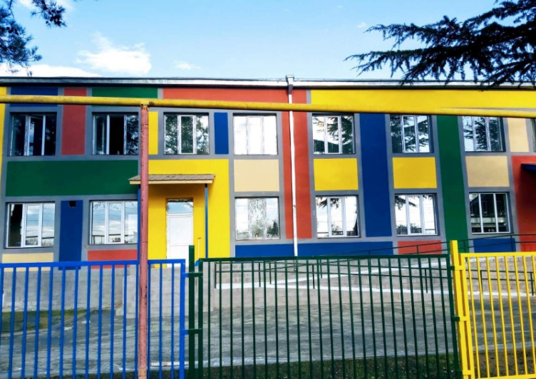
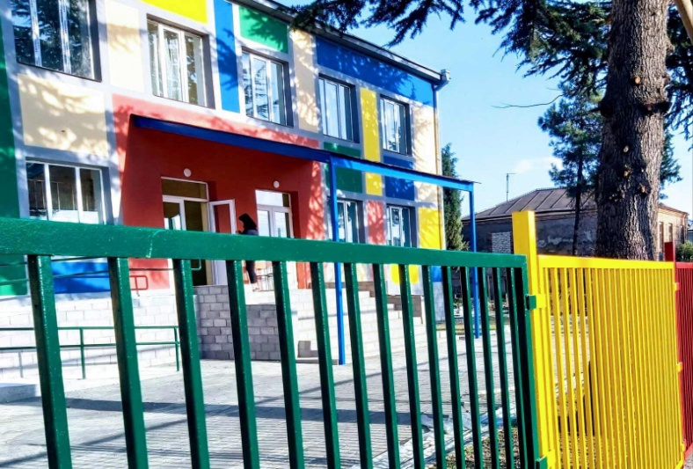
სოფ. ლელიანის N1 საბავშვო ბაღის რეაბილიტაცია - 589 977 ლარი
სოფ. ლელიანის N1 ბაღის ეზოს კეთილმოწყობის სამუშაოები - 247 333 ლარი
ლაგოდეხის მუნიციპალიტეტის მერია

Slide 17
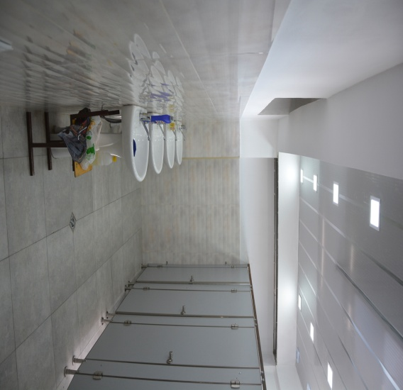
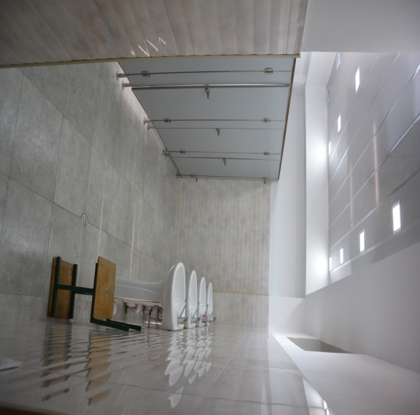
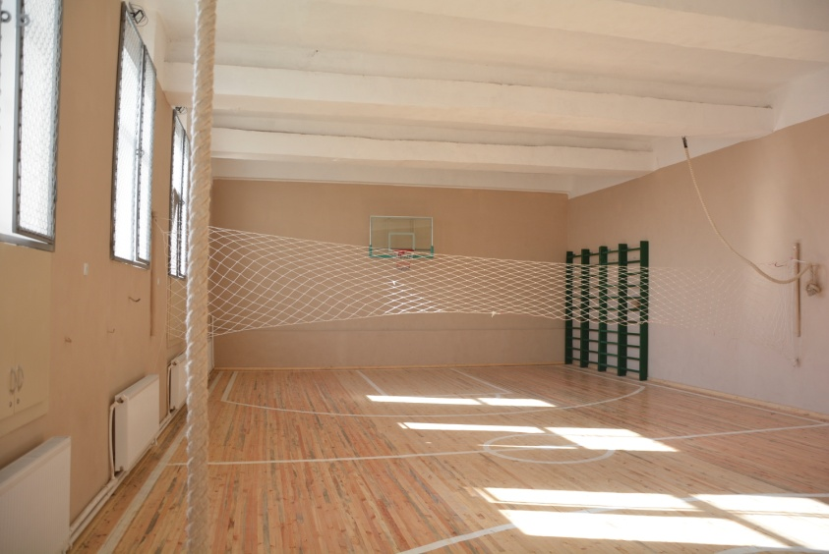
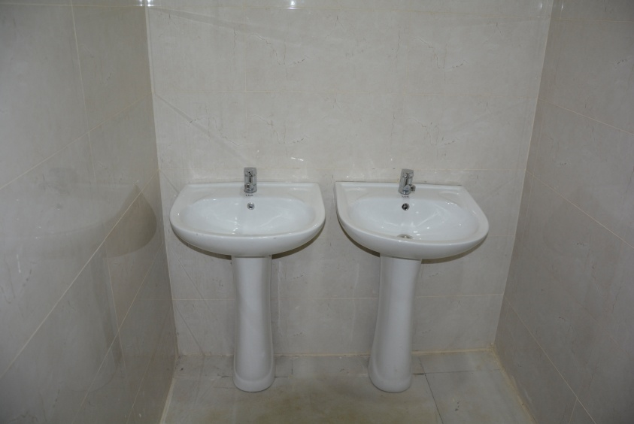
8 საჯარო სკოლების რეაბილიტაცია
695 733.53 ლარი
ქ.ლაგოდეხის N3 საჯარო სკოლის სველი წერტილების რეაბილიტაცია 161 886.96 ლარი
სოფ.შრომის საჯარო სკოლის რეაბილიტაცია - 159 173.78 ლარი
ლაგოდეხის მუნიციპალიტეტის მერია

Slide 18
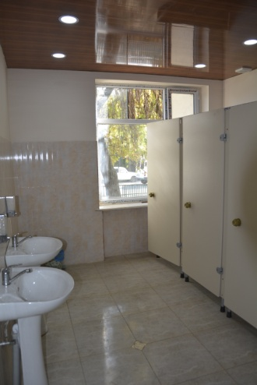
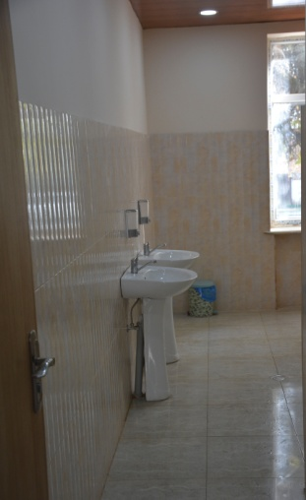
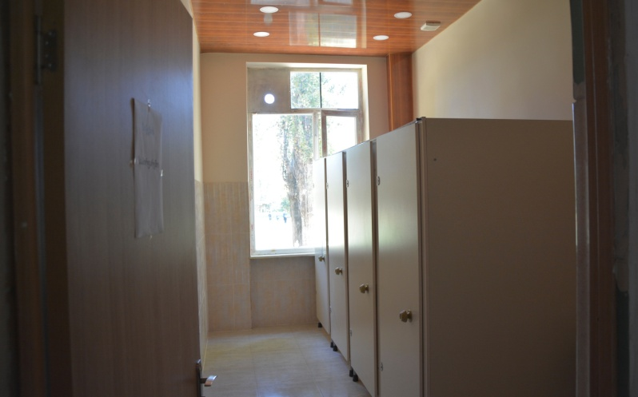
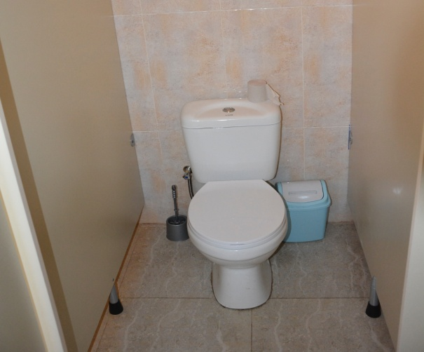
სოფელ კართუბანის საჯარო სკოლის სველი წერტილების რეაბილიტაცია
49 645 ლარი
სოფელ თამარიანის საჯარო სკოლის სველი წერტილების რეაბილიტაცია
31 945 ლარი
ლაგოდეხის მუნიციპალიტეტის მერია

Slide 19
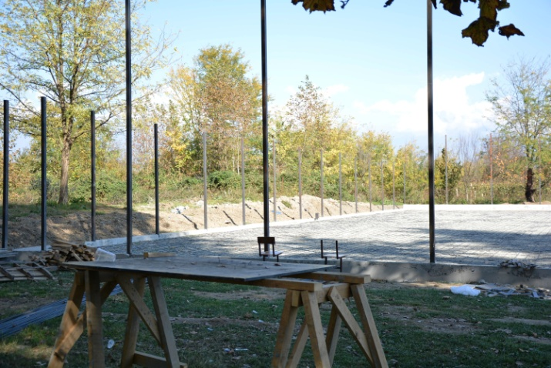
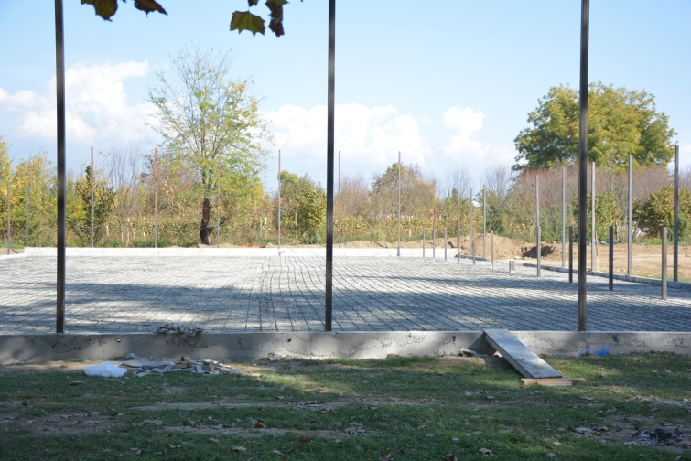
სოფ. აფენის N2 საჯარო სკოლაში ხელოვნურ საფარიანი მინი სტადიონის და ფიტნეს მოედნის მოწყობა -162 782 ლარი
სოფელ გიორგეთის საჯარო სკოლის დერეფნის რეაბილიტაცია - 33 898 ლარი
ლაგოდეხის მუნიციპალიტეტის მერია

Slide 20
სოფელ გიორგეთის საჯარო სკოლის სველი წერტილების მოწყობა
56 191.79 ლარი
სოფელ ბაისუბნის საჯარო სკოლის სპორტული დარბაზის რეაბილიტაცია
40 211 ლარი
ლაგოდეხის მუნიციპალიტეტის მერია

Slide 21
ქ. ლაგოდეხში სასწრაფო სამედიცინო დახმარების შენობის მშენებლობა 319 999 ლარი
ლაგოდეხის მუნიციპალიტეტის მერია

Slide 22
ადგილობრივი ბიუჯეტიდან დაფინანსებულია
34 პროექტი
საერთო ღირებულება - 1 737 088 ლარი
ლაგოდეხის მუნიციპალიტეტის მერია

Slide 23
გზების რეაბილიტაცია - 2 020 გრძ.მ.
522 114 ლარი
სოფ. ჩადუნიანში ნაცვლიშვილების უბანში გზის რეაბილიტაცია 134 384 ლარი
სოფ. ბოლოკიანში ბიჭიკო ტაბატაძის ქუჩის ა/ბ საფარის მოწყობა - 61 800 ლარი
ლაგოდეხის მუნიციპალიტეტის მერია

Slide 24
სოფ. ბაისუბანში სირაჩხანას უბანში შიდა გზის რეაბილიტაცია 201 675 ლარი
სოფ.საქობოში პირველი ქუჩის რეაბილიტაცია 124 255 ლარი
ლაგოდეხის მუნიციპალიტეტის მერია

Slide 25
გარე განათების მოწყობა 169 035.6 ლარი
სოფ. თამარიანი - 27 442.63 ლარი
სოფ. პატარაგორი - 9 996.9 ლარი
სოფ. მშვიდობიანი 17 990 ლარი
სოფ. ბაისუბანი 6 549.11 ლარი
სოფ. განჯალა 15 418.43 ლარი
სოფ. ბაისუბანის უღელტეხილი 10 7057 ლარი
ლაგოდეხის მუნიციპალიტეტის მერია

Slide 26
სანიაღვრე არხებისა და მილხიდების მოწყობა/რეაბილიტაცია - 140 108 ლარი
ქ. ლაგოდეხში ახალგაზრდობის ქუჩაზე სანიაღვრე არხის მოწყობა- 6 277 ლარი
ქ. ლაგოდეხში სულხან-საბა ორბელიანის ქუჩაზე მილხიდის მოწყობა - 8 710 ლარი
სოფ. ქვ. ნაშოვარის ტერიტორიაზე დახურული არხის მოწყობა - 44 279 ლარი
სოფ. ქვ. მსხალგორში ბეტონის სანიაღვრე არხის მოწყობა - 8 970 ლარი
სოფ. აფენში სასოფლო სამეურნეო სავარგულებთან გადასასვლელ არხზე მილხიდის მოწყობა - 12 618 ლარი
ლაგოდეხის მუნიციპალიტეტის მერია

Slide 27
სოფ. ფოდაანში ბეტონის სანიაღვრე არხის მოწყობის სამუშაოები - 44 404 ლარი
სოფ. აფენში სანიაღვრე არხზე ბეტონის დამცავი კედლისა და წყლის მარეგულირებელი ფარის მოწყობა - 56 480 ლარი
ლაგოდეხის მუნიციპალიტეტის მერია

Slide 28
ჭაბურღილისა და წყალსადენი მაგისტრალის მოწყობა
339 000 ლარი
სოფ.ონანაურში ჭაბურღილისა და წყალსადენი მაგისტრალის მოწყობა 169 000 ლარი
სოფ.აფენში ჭაბურღილისა და წყალსადენი მაგისტრალის მოწყობა - 170 000 ლარი
ლაგოდეხის მუნიციპალიტეტის მერია

Slide 29
უპოვარი მოსახლეობისათვის სველი წერტილების მოწყობა
41 498 ლარი
ლაგოდეხის მუნიციპალიტეტის მერია

Slide 30
ქ. ლაგოდეხში ზაქათლის ქუჩაზე შუქნიშნის მოწყობა
43 800 ლარი
ლაგოდეხის მუნიციპალიტეტის მერია

Slide 31
ქ.ლაგოდეხში მინი სტადიონების რეაბილიტაცია
170 384 ლარი
კუდიგორის ქუჩაზე მინი სტადიონი - 85 483 ლარი
ჭავჭავაძის ქ. მინი სტადიონი - 84 901 ლარი
ლაგოდეხის მუნიციპალიტეტის მერია

Slide 32
ქ.ლაგოდეხში რანის სტადიონთან არსებულ სკვერში საბავშვო სათამაშო ატრაქციონების მოწყობა
90 000 ლარი
ლაგოდეხის მუნიციპალიტეტის მერია

Slide 33
სოფ. ლელიანის საბავშვო ბაღის შენობის გაზიფიცირების სამუშაოები - 4 348.27 ლარი
სოფ. მშვიდობიანის საბავშვო ბაღში გაზგაყვანილობის ქსელის მოწყობა 820 ლარი
ლაგოდეხის მუნიციპალიტეტის მერია

Slide 34
სოფ. ლელიანში სიჩქარის შემზღუდავი ბარიერის მოწყობა
11499 ლარი
ლაგოდეხის მუნიციპალიტეტის მერია

Slide 35
სოფლის მხარდაჭერის პროგრამის ფარგლებში დაფინანსებულია 61 პროექტი
საერთო ღირებულიება 1 261 820.67 ლარი
ლაგოდეხის მუნიციპალიტეტის მერია

Slide 36
სოფ. მაწიმი
სოფ. საქობო
საბავშვო ბაღის ეზოს/ატრაქციონის მოწყობა
მინი სტადიონის მოწყობა
სოფ. ხიზაბავრა
სოფ. განათლება
სპორტული ინვენტარის შეძენა
სოფ. ბაისუბანი
სოფ. ბაისუბანი
სოფ. გიორგეთი
გზის მოხრეშვა
სოფ. ზემო ფონა
სოფ. დონა
სანიაღვრე არხის მოწყობა
სოფ. ნაწისქვილარი
სოფ. გუჯარეთი
სოფ. ფოდაანი
სასაფლაოს შემოღობვა
სოფ. ვარდისუბანი
სოფ. მშვიდობიანი
მოსაცდელის მოწყობა
სარიტუალო დარბაზი
სოფ. ზ/ბოლქვი
სოფ. რაჭისუბანი
ჭაბურღილის მოწყობა სოფ. ხოშატიანი
სოფ. ნამესრალი
სოფ. მსხალგორი
სკვერის მოწყობა
ლაგოდეხის მუნიციპალიტეტის მერია

Slide 37
სოციალური სამსახურის ახალი ინიციატივა
400 ახალშობილს გადაეცა სასაჩუქრე კალათი
21 მაღალი აკადემიური მოსწრების სტუდენტი დასაჩუქრდა ფუდადი თანხით
581 ბენეფიციარმა ისარგებლა სამედიცინო მომსახურებით
ლაგოდეხის მუნიციპალიტეტის მერია

Slide 38
100 წელს გადაცილებული ხანდაზმულის დასაჩუქრება
ლაგოდეხის მუნიციპალიტეტის მერია

Slide 39
ლაგოდეხის მუნიციპალიტეტის ტერიტორიაზე გაიწმინდა 12 300 გრძ.მ. სარწყავი არხი
დასრულდა ლაგოდეხის 515 გრძ. მეტრი მაგისტრალური სარწყავი არხის რეაბილიტაცია
ლაგოდეხის მუნიციპალიტეტის მერია

Slide 40
ლაგოდეხის მუნიციპალიტეტის ტერიტორიაზე შეიცვალა 274 საყრდენი ბოძი
80 100 მ. არასტანდარტული სადენი შეიცვალა სტანდარტული ტიპის სადენით
დამონტაჟდა 17 900 მ. სიპ სადენი
ლაგოდეხის მუნიციპალიტეტის მერია

Slide 41
“ლაგოდეხის სერვის ცენტრი”-ს მიერ განხორციელებული სამუშაოები
მუნიციპალიტეტის ტერიტორიაზე გაიჭრა და გაიწმინდა 82 სანიაღვრე არხი
შეიცვალა და დამონტაჟდა გარე-განათების 900 ლედ ტიპის სანათი
შეძენილია 50 ცალი ნაგვის ურნა
მოიხრეშა 10 ობიექტი
განხორციელდა 18 ნაპირსამაგრი სამუშაო
ლაგოდეხის მუნიციპალიტეტის მერია

Slide 42
“ლაგოდეხის კულტურის, სპორტისა და ახალგაზრდობის საქმეთა განვითარების ცენტრი”-ს მიერ განხორციელებული ღონისძიებები
პასკის ფესტივალი 2019
ნაყინის ფესტივალი
რეგიონალური დამეგობრების ფესტივალი
წიგნის ფესტივალი
ფერების ფესტივალი 2019
ეროვნული სამოსის დღე
ლაგოდეხის ცის ქვეშ
საზაფხულო სკოლა
ლაგოდეხის მუნიციპალიტეტის მერია

Slide 43
პასკის ფესტივალი -2019
ნაყინის ფესტივალი
ლაგოდეხის მუნიციპალიტეტის მერია

Slide 44
რეგიონალური დამეგობრების ფესტივალი
წიგნის ფესტივალი
საზაფხულო სკოლა
ლაგოდეხის მუნიციპალიტეტის მერია

Slide 45
ეროვნული სამოსის დღე
ლაგოდეხის ცის ქვეშ
ფერების ფესტივალი 2019
ლაგოდეხის მუნიციპალიტეტის მერია

Slide 46
2019-2020 წელს განსახორციელებელი პროექტები
სოფ. ვარდისუბანში 1,2,3 ქუჩუბის დამაკავშირებელი გზის რეაბილიტაცია - 31 4028 ლარი
სოფ. კართუბანში სასფლაოს ქუჩის რეაბილიტაცია - 520 000 ლარი
სოფ. ვერხვისმინდორში მისასვლელი გზის რეაბილიტაცია - 436 246 ლარი
სოფ. ბებურიანი-ბოლქვის დამაკავშირებელი გზის რეაბილიტაცია - 343 793 ლარი
სოფ. პატარაგორში მე-2 ქუჩის რეაბილიტაცია - 679 464 ლარი
სოფ. მაწიმში შიდა გზების რეაბილიტაცია მე-2 ეტაპი - 650 000 ლარი
სოფ. განათლებაში შიდა გზების რეაბილიტაცია მე-2 ეტაპი - 500 000 ლარი
ქ. ლაგოდეხში ჯანელიძის ქუჩის რეაბილიტაცია - 700 000 ლარი
ქ. ლაგოდეხში N3 საბავშვო ბაღის რეაბილიტაცია - 700 000 ლარი
სოფ. გიორგეთის საბავშვო ბაღის რეაბილიტაცია - 700 000 ლარი
სოფ. ქალქვა-ნამესრალი გზის რეაბილიტაცია - 982 007.14 ლარი
სოფ. ცოდნისკარში საბავშვო ბაღის რეაბილიტაცია - 800 000 ლარი
სოფ. თელაში სკოლის ქუჩის რეაბილიტაცია - 237 504 ლარი
ლაგოდეხის მუნიციპალიტეტის მერია

Slide 47
გმადლობთ ყურადღებისთვის!
2019 წელი
ლაგოდეხის მუნიციპალიტეტის მერია

